Slide 1
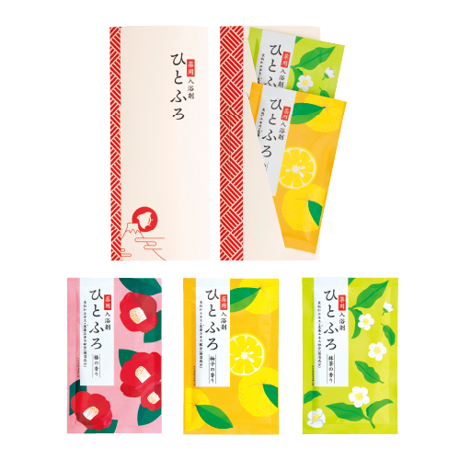
【提案書】
薬用入浴剤 ひとふろ2包入
特徴
一日の体の疲れをしっかり取ってほぐしてくれる薬用入浴剤を、2包入りセットでご用意いたしました。ちょっとしたプレゼント用から景品用まで、幅広くご活用いただけます。
納期
納期スペース
仕様
サイズ ： 130×80×4mm
容 量 ： 25g×2
包 装 ： 紙ケース
生産国 ： 日本
備 考 ： 椿･抹茶･柚子の3種からランダムに2包セットとなります｡
お見積
お見積りスペース

